Slide 1

Государственное профессиональное образовательное учреждение
Ярославской области Рыбинский транспортно-технологический колледж
НАСТАВНИЧЕСТВО В ОБРАЗОВАНИИ
В РАМКАХ ПЕДАГОГ-ПЕДАГОГ

Slide 2

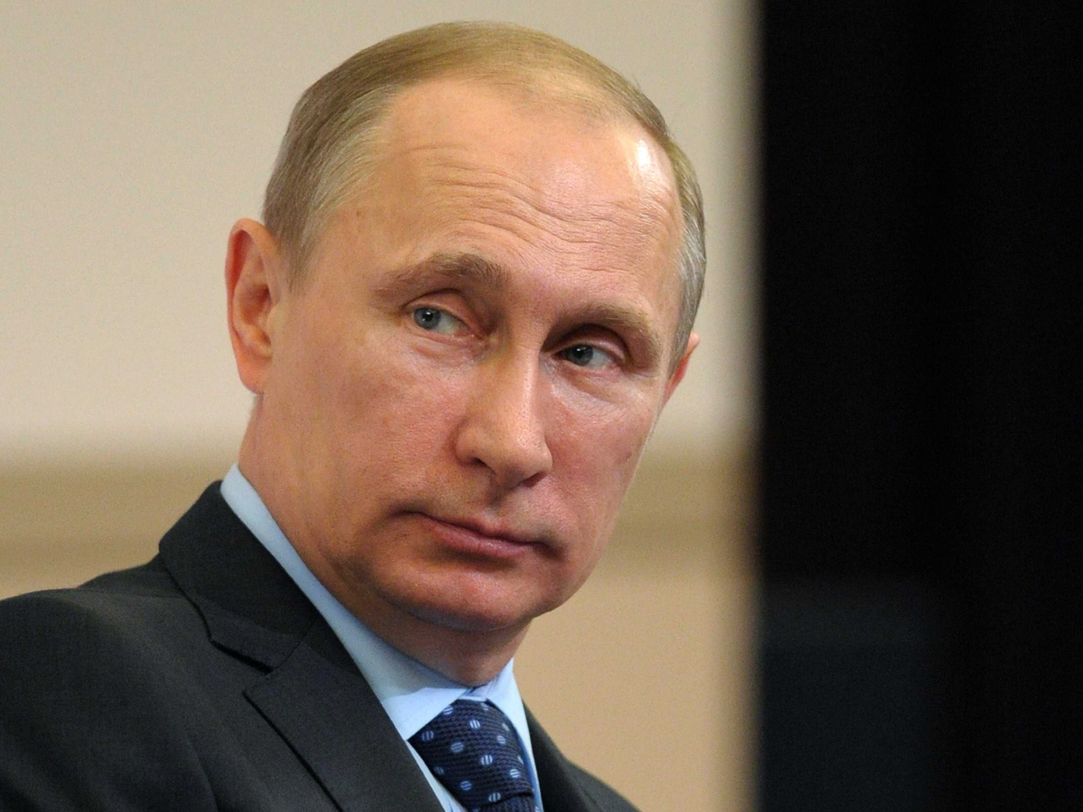
Президент Российской Федерации В. В. Путин считает «Место наставничеству, верности традициям есть в любом деле. Люди, прогрессивно мыслящие, духовно и нравственно сильные, это хорошо понимают и делают всё, чтобы их начинания имели развитие, чтобы на смену им приходили те, кто сохранит и преумножит достигнутое. Эффективная система мотивации для наставников должна быть создана, и это должно быть эффективное современное наставничество, передача опыта, конкретных навыков»

Slide 3
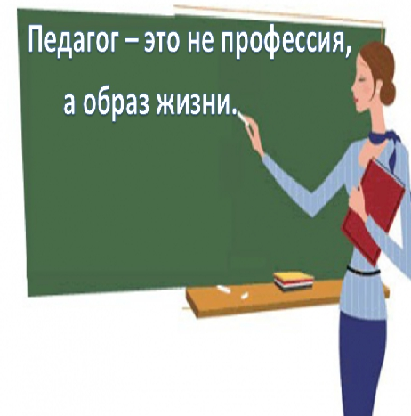
«Со мной работали десятки молодых педагогов. Я убедился, что как бы человек успешно не кончил педагогический вуз, как бы он не был талантлив, а если не будет учится на опыте, никогда не будет хорошим педагогом, я сам учился у более мудрых педагогов…»
А.С.Макаренко

Slide 4
Задачи наставничества в рамках педагог - педагог
Создать условия для профессиональной адаптации молодых педагогов в коллективе
Выявить затруднения в профессиональной практике и принять меры по их предупреждению в дальнейшей работе
Обеспечить постепенное вовлечение молодых педагогов во все сферы жизни
Включить молодых педагогов в исследовательскую деятельность.
Способствовать формированию творческой идивидуальности молодого педагога
Развивать профессиональное мышление и готовность к инновационным преобразованиям

Slide 5
Наставничество - возрождение старой практики
Под наставничеством понимается поддержка молодого человека (учащегося, студента, молодого специалиста), способствующая более эффективному распределению личностных ресурсов, самореализации, формированию активной профессиональной позиции.
Технология наставничества подразумевает постановку реальных задач, путей их достижения, методологическое, информационное и технологическое обеспечение этого процесса, взаимную заинтересованность сторон, административный контроль за процессом и наличие методики оценки результатов.

Slide 6
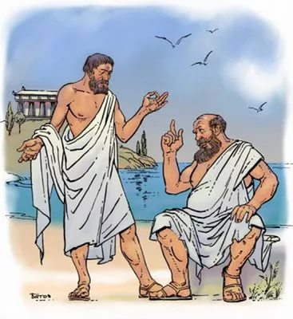

Суть наставничества
передача богатого личного опыта профессиональной деятельности молодому человеку, в ускорении его адаптации к профессиональной деятельности, оказание помощи и поддержки.
Термин "наставлять" имеет значение "давая советы, учить чему-то; приводить, направлять, нацеливать и т. д. в нужном направлении; направлять"

Slide 7
Каким должен быть наставник?
Быть наставником, значит обладать рядом качеств, таких как:
  Уверенность в себе;
  Стрессоустойчивость;
  Коммуникабельность;
  Толерантность;
  Ответственность;
  Гибкость мышления;
  Пунктуальность;
  Лидерство;
  Уметь слушать и слышать собеседника;
  Компетентность(знание нормативно-правовой базы образовательной организации, традиций и неформальных правил)
Важно! Работа наставника может проводиться как группой так и индивидуально, нужно быть готовым к нестандартным ситуациям и обладать способностью найти положительный выход из них.

Slide 8
Какие проблемы решит наставничество в общеобразовательной организации ?
Решит проблемы с успеваемостью
Позволит «молодому» педагогу безболезненно влиться в коллективе , м.п. необходимо комфортное самоощущение.
Наставник (Это и клуб по интересам, и друг с определенной субординацией, и мотиватор и человек, в чей реальный опыт успеха веришь (в отличие от блогеров на YouTube, которые никак не могут доказать свой успех).

Slide 9
Наставничество
Администрация
Наставник
Молодой специалист
повышает культурный и профессиональный уровень педагогических кадров;
улучшаются взаимоотношения между сотрудниками.
- развивает свои деловые качества,
- повышает свой профессиональный уровень в процессе взаимообучения
- получает знания,
развивает навыки и умения, полученные в ВУЗе,
повышает свой профессиональный уровень и способности;
развивает собственную профессиональную карьеру;
учится выстраивать конструктивные отношения как с наставником так и со студентами и в коллективе в целом…

Slide 10

Этапы наставничества
1-­й этап – адаптационный
Самый сложный период, как для новичка, так и для помогающих ему адаптироваться коллег.
Задача: предупредить разочарование и конфликты, поддержать педагога эмоционально, укрепить веру в себя.

Slide 11

Этапы наставничества
2 этап -основной (проектировочный).
Процесс развития профессиональных умений, накопления опыта, поиска лучших методов и приемов работы с детьми, формирования своего стиля в работе, авторитета среди детей, родителей, коллег.

Slide 12

Этапы наставничества
3 этап -контрольно-оценочный.
Складывается система работы, имеются собственные разработки.
Педагог внедряет в свою работу новые технологии, самостоятельно участвует в конкурсах и олимпиадах, разрабатывает проекты….

Slide 13
НАСТАВНИЧЕСТВО В ОБРАЗОВАНИИ
В РАМКАХ ПЕДАГОГ-ПЕДАГОГ
Спасибо за внимание !

